Slide 1
ГБОУ СОШ «Школа здоровья» № 1008 Урок русского языка 2 класс
Учитель: Шнырёва Ирина Юрьевна
2012 год

Slide 2
Соедини согласные с гласными, вспомни изученные орфограммы.
ж
у
а
ш
и
ч
а
щ
у
ч
и
щ

Slide 3
Тема урока: «Слова с сочетаниями жи-ши, ча-ща, чу-щу». Цель урока: «Закреплять умение писать слова с сочетаниями жи-ши, ча-ща, чу-щу».
План работы:
Чистописание.
Закрепление изученного материала:
письмо по памяти
составление предложений. (Работа в группах).
3) Подведение итогов урока.
4) Домашнее задание.

Slide 4
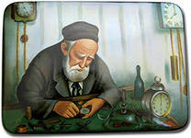
Часовщик, прищурив глаз, чинит часики для нас.

Slide 5
А часы идут, идут
Тик-так, тик-так,
В доме кто умеет так?
Это маятник в часах,
Отбивает каждый такт
А в часах сидит кукушка,
У неё своя избушка.
Прокукует птичка время,
Снова спрячется за дверью,
Стрелки движутся по кругу.
Не касаются друг друга.
Повернёмся мы с тобой
Против стрелки часовой.
А часы идут, идут,
Иногда вдруг отстают.
А бывает, что спешат,
Словно убежать хотят!
Если их не заведут,
То они совсем встают.

Slide 6
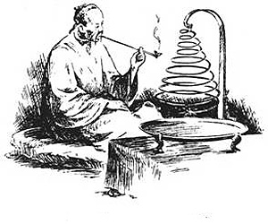
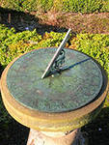
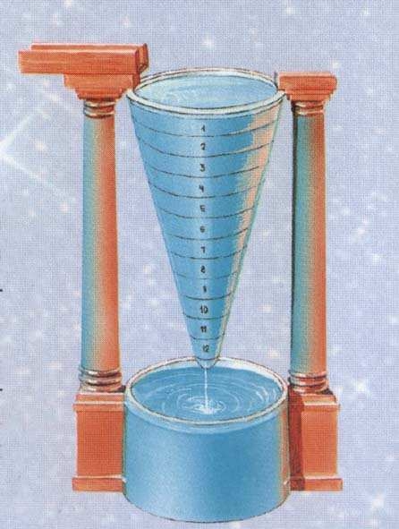
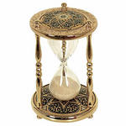
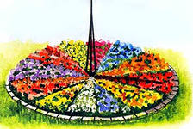
Первые часы были солнечными. Затем появились водяные часы. В Китае существовали необычные огненные часы. Позже появились песочные часы, цветочные часы.

Slide 7
Домашнее задание:
найти и записать строфы из стихотворений русских поэтов, в которых встретятся слова с данными орфограммами.

